Slide 1
Анальгетики
ФГБОУ ВО ОрГМУ Минздрава России
(ОБЕЗБОЛИВАЮЩИЕ СРЕДСТВА) (АНАЛЬГЕЗИРУЮЩИЕ СРЕДСТВА)
составитель:
к.м.н., доцент, зав. кафедрой УЭФ, ФТ и ФГ А.Н. Саньков
Оренбург, 2017

Slide 2
Определение понятия «боль»
Боль
– это неприятное
субъективное
ощущение, обладающее в зависимости от
его локализации и силы
различной
эмо-
циональной окраской, сигнализирующее о повреждении или об угрозе существованию организма и мобилизующее системы его защиты, направленные на осознанное избегание действия вредоносного фактора и формирование неспецифических ре- акций, обеспечивающих это избегание.

Slide 3
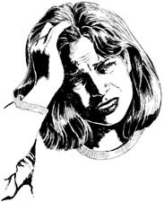
Виды боли:
Соматическая (травматическая, воспалительная) опорно- двигательный аппарат, кожа, слизистые оболочки - Характерна постоянная боль, уменьшающаяся в покое.
Висцеральная (ишемическая, спастическая, конгестивная)
- внутренние органы. Характерна приступообразная боль
(колики).
Нейропатическая «фантомная» - эффективен Габапентин
Психогенная
Онкологическая
Не существует «идеального» анальгетика, универсального для всех видов боли.

Slide 4
БОЛЬ (ноцицепция) - это неприятные ощущения, являющиеся защитной сигнальной реакцией
организма на процесс повреждения, снижающие
качество жизни (боль - «сторожевой пес здоровья»). Более 90% заболеваний связаны с болью.
Виды боли:
по интенсивности
по длительности
болевого синдрома
– Острая боль
(до 2-3 месяцев)
Может иррадиировать («отдавать») -
болит не там, где очаг поражения !!! –
Хроническая боль
(свыше 2-3 месяцев)
Снижение эффективности анальгетиков
– от 0 до 10 баллов
по визуально-аналоговой шкале (ВАШ):
умеренный, выраженный..
1 балл - ННА,
2 балла -
трамадол + ННА
0 1 2 3 4
Боли нет, Слабая, Умеренная, Сильная, Очень сильная

Slide 5
НОЦИЦЕПТИВНАЯ СИСТЕМА
НОЦИЦЕПТИВНАЯ СИСТЕМА воспринимает, проводит болевой импульс и формирует реакции на боль.
При достаточной силе раздражения боль могут воспринимать:
специальные болевые рецепторы
(ноцицепторы)
баро-, термо-, и хеморецепторы
Ноцицептивная система представлена:
специфическим путем
неспецифическим путем

Slide 6
Рецепция болевого раздражителя
Болевые рецепторы – первичночувствующие рецепторы – свободные окончания чувствительных нервных волокон.
Типы ноцицепторов и волокон :
Механотермические ноцицепторы - от них отходят миелиновые волокна Аδ. Реагируют на сильные механические и термические раздражители, проводят раннюю (эпикритическую) боль, способны адаптироваться.
Полимодальные ноцицепторы (хемоноцицепторы) – от них отходят немиелиновые сволокна С. Реагируют на механические, термические и химические раздражители. Специфическими раздражителями являются химические вещества освобождающиеся при разрушении клеток (К+, Н+, гистамин, брадикинин и т.д.). Проводят позднюю (протопатическую) боль. Не адаптируются, наоборот, склонны к сенситизации – повышению чувствительности при длительном раздражении.

Slide 7
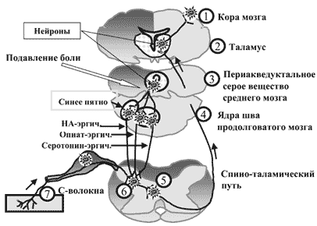
Проводниковый отдел болевой сенсорной системы
Сома первого нейрона – в чувствительных ганглиях
Второй нейрон в задних рогах спинного мозга, аксон второго нейрона переходит на противоположную сторону и поднимается в составе спиноталамического пути.
По коллатералям импульсация поступает в ретикулярную формацию ствола мозга.
Третий нейрон специфического пути – в таламусе.

Slide 8
Корковый отдел болевой сенсорной системы
Расположен в соматосенсорной зоне – задней центральной извилине.
Лобная доля обеспечивает оценку боли и формирует направленное поведение.
Лимбическая система формирует эмоциональный компонент боли.

Slide 9
Медиаторы боли
Медиаторы боли - вещество Р (пептид из аминокислот), холецистокинин, соматостатин, брадикинин, серотонин, гистамин, простагландин.

Slide 10
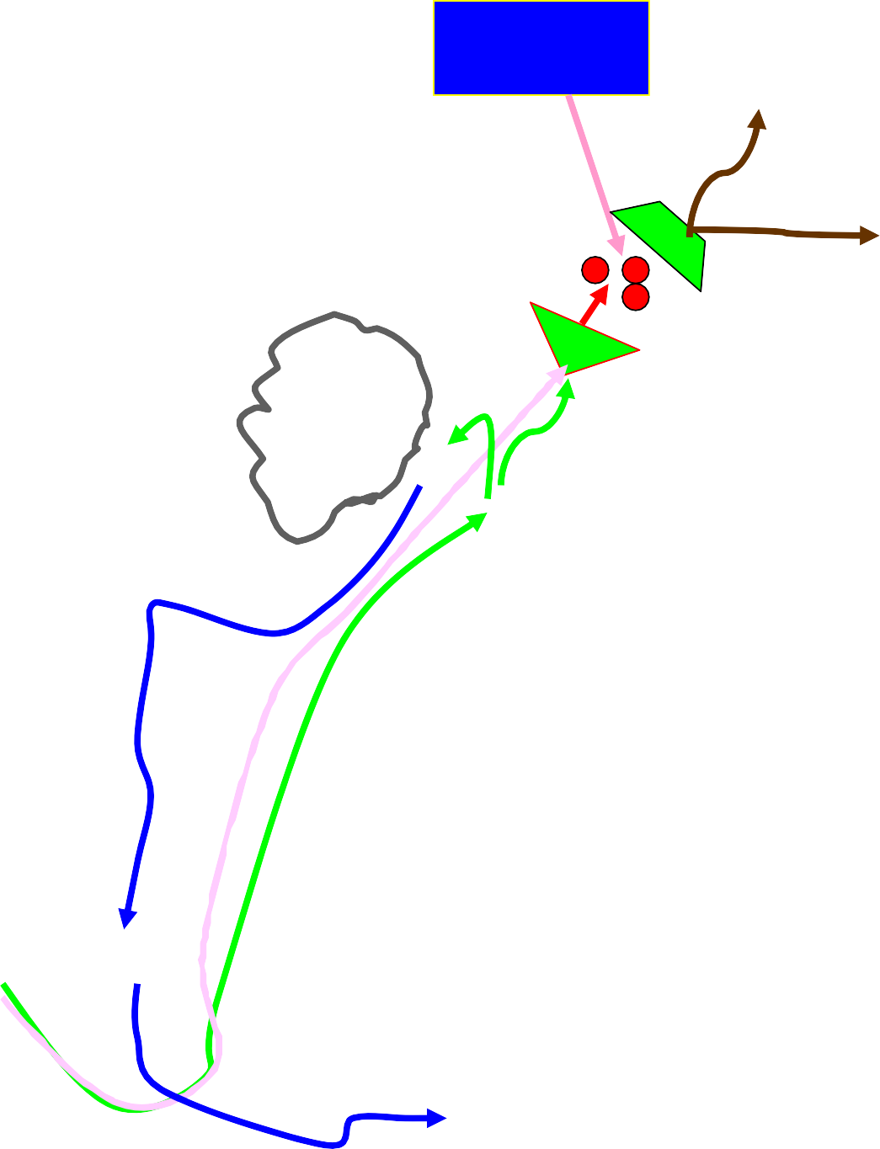




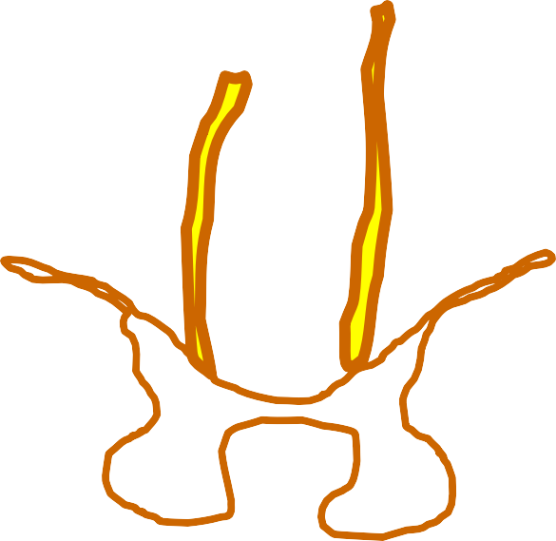



Патогенез боли
Нейропептиды Нейрокинин
болевой фактор
ТКАНЕВЫЕ АЛГОГЕНЫ:
гистамин, серотонин, ацетилхолин, простаглан- дины, лейкотриены, ионы К+ и Na+
ПЛАЗМЕННЫЕ АЛГОГЕНЫ:
брадикинин, каллидин
АЛГОГЕНЫ, ВЫДЕЛЯЮЩИЕСЯ ИЗ НЕРВНЫХ ОКОНЧАНИЙ:
субстанция Р, нейрокинин А
Ретикулярная формация
болевой импульс
Неоспиноталамический путь
А-дельта и
С-волокна (+)
Палеоспиноталамический путь
Вегетативная реакция
СПИННОЙ МОЗГ

Slide 11




Антиноцицептивная система
Нейрональная
Гуморальная
Опиоидная Энкефалины и эндорфины ЦНС
Неопиоидная Серотонин, норадреналин, дофамин ЦНС
Опиоидная Бета-эндорфин гипофиза, выделяющийся в кровь
Неопиоидная
Вазопрессин

Slide 12
Антиноцицептивная система
В 1975 году Х. Костерлиц и Р. Хьюз в нервной системе у человека и животных были открыты специфические "опиатные" рецепторы нескольких типов.
В настоящее время выделяют 5 типов этих опиатных рецепторов: мю, дельта, каппа, сигма, эпсилон.
Далее были обнаружены в экстрактах мозга вещества, обладающие опиатной активностью.
В настоящее время их называют опиоидными нейропептидами (эндогенными морфиноподобными соединениями).

Slide 13
Антиноцицептивная система
В связи с тем, что эндогенные пептиды обладают высоким сродством, их еще называют по отношению к опиатным рецепторам ЛИГАНДАМИ, то есть (от лат. - ligo - связываю) непосредственно связывающиеся с рецепторами.
Эндогенных лигандов несколько, они все являются олиго-пептидами, содержащими разное количество аминокислот и объединенными названием ЭНДОРФИНЫ (то есть эндогенные морфины).
Пептиды, в состав которых входит пять аминокислот, называют ЭНКЕФАЛИНАМИ (метионин-энкефалин, лизин-энкефалин).

Slide 14
Антиноцицептивная система
В настоящее время это целый класс из 10-15 веществ, имеющих в составе своей молекулы от 5 до 31 аминокислоты.
Основным эффектом, биологической функцией эндорфинов является торможение освобождения "нейромедиаторов боли" из центральных окончаний афферентных немиелинизированнных С-волокон (в том числе и норадреналина, и ацетилхолина, допамина).
Конечным результатом действия эндогенных пептидов на опиатные рецепторы является повышение порога болевой чувствительности.
Эндогенные пептиды очень активны, они в сотни раз активнее морфина.

Slide 15




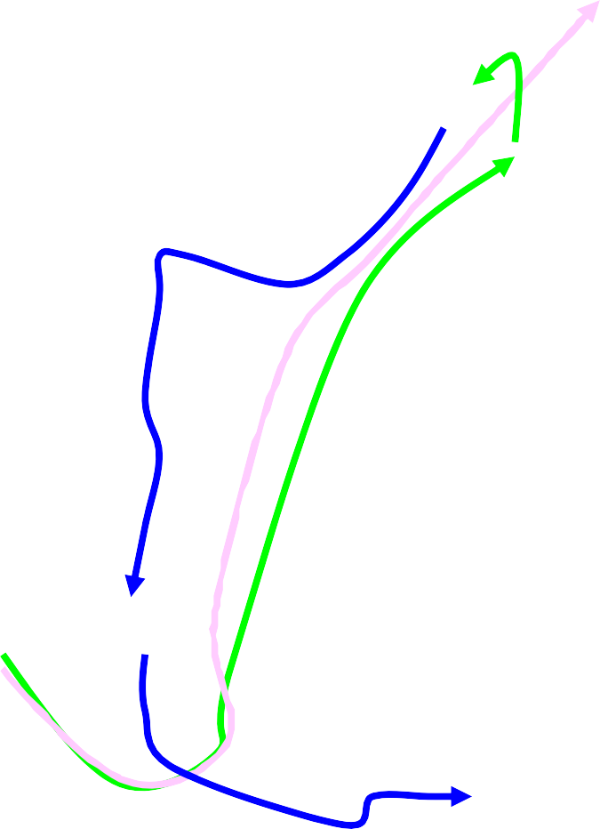
Патогенез боли
Нейропептиды Нейрокинин
болевой фактор
Пресинаптический опиатный рецептор
ТКАНЕВЫЕ АЛГОГЕНЫ:
гистамин, серотонин, ацетилхолин, простаглан- дины, лейкотриены, ионы К+ и Na+
ПЛАЗМЕННЫЕ АЛГОГЕНЫ:
брадикинин, каллидин
АЛГОГЕНЫ, ВЫДЕЛЯЮЩИЕСЯ ИЗ НЕРВНЫХ ОКОНЧАНИЙ:
субстанция Р, нейрокинин А
Ретикулярная формация
болевой импульс
Неоспиноталамический путь
А-дельта и
С-волокна (+)
Палеоспиноталамический путь
Вегетативная реакция
СПИННОЙ МОЗГ

Slide 16
Антиноцицептивная система
Эндогенные опиоиды принимают самое непосредственное участие в формировании мотиваций и системе памяти.
Энкефалины, так же, как и эндорфины, обладают множеством физиологических функций.

Slide 17
μ (мю) - рецептор
Основной тип опиоидного рецептора.

Slide 18
Эффекты, связанные со стимуляцией разных типов опиоидных рецепторов
В настоящее время описано 5 типов опиатных рецепторов: мю, каппа, дельта, сигма, эпсилон.
Типы рецепторов | Предполагаемые эффекты
μ-(мю) | Анальгезия, эйфория, физическая зависимость, угнетение дыхания, снижение моторики пищеварительного тракта, брадикардия, миоз
к-(каппа) | Анальгезия, седативный эффект, дисфория, психозомиметический эффект
δ-(дельта) | Анальгезия

Slide 19
АНАЛЬГЕТИКИ
Проблема боли и ее снятия является одной из наиболее актуальных проблем медицины
Существуют различные методы борьбы с болью
Фармакологический способ борьбы с болью – использование анальгетиков

Slide 20
АНАЛЬГЕТИКИ
I-я - наркотические анальгетики или группа морфина.
Данная группа средств характеризуется:
  обладают сильной анальгезирующей активностью, позволяющей использовать их как высокоэффективные болеутоляющие средства;
  эти средства могут вызвать наркоманию, то есть пристрастие, лекарственную зависимость и абстиненции;
  при передозировке у больного развивается глубокий сон, переходящий последовательно в наркоз, кому и, наконец, заканчивающийся остановкой деятельности дыхательного центра.

Slide 21
АНАЛЬГЕТИКИ
II-я группа средств - это ненаркотические анальгетики:
классическими представителями которых являются: аспирин или ацетилсалициловая кислота.
Препаратов здесь много, но все они не вызывают привыкания, т. к. обладают иными механизмами действия.

Slide 22
Механизм болеутоляющего действия
Наркотические аналгетики играя роль эндогенных опиатных пептидов, являясь имитаторами действия эндогенных лигандов (эндорфинов и энкефалинов), повышают активность антиноцицептивной системы и усиливают тормозное ее влияние на систему боли. Морфин и другие препараты этой группы преимущественно подавляют ноющую, тянущую боль.
Взаимодействие опиоидных анальгетиков с пресинаптическими опиатными рецепторами приводит к торможению высвобождения
«болевых» медиаторов из пресинаптических
окончаний.
Активация постсинаптических опиатных рецепторов сопровождается снижением возбудимости нервных клеток, воспринимающих болевые импульсы.

Slide 23
НАРКОТИЧЕСКИЕ АНАЛЬГЕТИКИ
Подавляя эту боль, препараты тормозят эмоциональную реакцию на нее, в результате чего наркотические анальгетики предупреждают нарушения функции сердечно-сосудистой системы, возникновение страха, страдания, связанные с болью.
Сильные анальгетики (фентанил) способны подавить проведение возбуждения и по специфическому ноцицептивному пути.

Slide 24
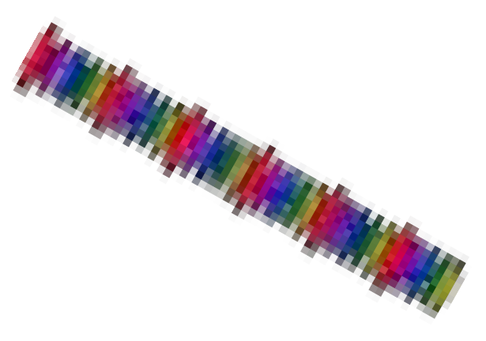

М-м действия опиатов
Нейропептиды Нейрокинин
болевой фактор
Пресинаптический опиатный рецептор
ТКАНЕВЫЕ АЛГОГЕНЫ:
гистамин, серотонин, ацетилхолин, простаглан- дины, лейкотриены, ионы К+ и Na+
ПЛАЗМЕННЫЕ АЛГОГЕНЫ:
брадикинин, каллидин
АЛГОГЕНЫ, ВЫДЕЛЯЮЩИЕСЯ ИЗ НЕРВНЫХ ОКОНЧАНИЙ:
субстанция Р, нейрокинин А
Ретикулярная формация
Наркотический анальгетик
болевой импульс
Неоспиноталамический путь
А-дельта и
С-волокна (+)
Палеоспиноталамический путь
Вегетативная реакция
СПИННОЙ МОЗГ

Slide 25
ФАРМАКОЛОГИЧЕСКИЕ ЭФФЕКТЫ НАРКОТИЧЕСКИХ АНАЛЬГЕТИКОВ
Центральные эффекты
Анальгезия
Угнетение дыхания
Подавление кашлевого рефлекса
Седативный эффект
Снотворный эффект
Эйфория
Тошнота и рвота
Ригидность мышц туловища
Повышение спинальных рефлексов
(коленного и др.)
Миоз

Slide 26
ФАРМАКОЛОГИЧЕСКИЕ ЭФФЕКТЫ НАРКОТИЧЕСКИХ АНАЛЬГЕТИКОВ
Периферические эффекты
Обстипационный
Брадикардия и артериальная гипотензия
Повышение тонуса гладкой мускулатуры билиарного тракта и сфинктера Одди
Повышение тонуса гладкой мускулатуры мочеточников, мочевого пузыря и сфинктера уретры, уменьшение мочеотделения
Гипотермия

Slide 27
КЛАССИФИКАЦИЯ ПО ХИМИЧЕСКОМУ СТРОЕНИЮ
ПРЕПАРАТЫ АЛКАЛОИДОВ ОПИЯ
ФЕНАНТРЕНОВОГО
Морфин
Метилморфин
Тебаин
Омнопон
РЯДА
ПОЛУСИНТЕТИЧЕСКИЕ
Этилморфин;
Бупренорфин;
Налбуфин
Диацетилморфин (героин)
ПРЕПАРАТЫ

Slide 28
КЛАССИФИКАЦИЯ ПО ХИМИЧЕСКОМУ СТРОЕНИЮ
СИНТЕТИЧЕСКИЕ НАРКОТИЧЕСКИЕ АНАЛЬГЕТИКИ
Производные фенилпиперидина
  Тримеперидин=Промедол
  Фентанил
Производные морфинана
  Буторфанол=Морадол=Стадол
Производные бензморфана
  Пентазоцин=Лексир=Фортрал
Производные разных химических групп
  Тилидин=Валорон
  Трамал=Трамадол
  Просидол

Slide 29
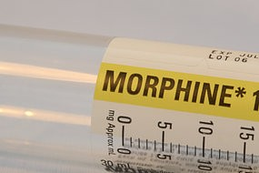
МОРФИН
Morphini hydrochloridum (амп. 1% - 1 мл). Родина мака - Малая Азия, Китай, Индия, Египет. Морфин свое название получил от имени древнегреческого бога сновидений Морфея, являющегося, согласно легенде, сыном бога сна Гипноса.
Морфина в опии содержится 10-11%, что составляет почти половину доли всех имеющихся в нем 20 алкалоидов.
Применяются в медицине давно 5000 лет назад.

Slide 30
Действие морфина на ЦНС
оказывает обезболивающее действие, существенно не изменяющие функции ЦНС.
Он повышает порог болевой чувствительности, снижая, таким образом, восприятие боли. Анальгетическое действие морфина сопровождается чувством благополучия (эйфории).
Изменяет эмоциональную реакцию на боль. В терапевтических дозах он может даже не полностью устранять ощущения боли, но больные воспринимают ее как нечто постороннее.
Анальгезия, не сопровождается смазанностью речи, нарушениями координации движений, не ослабляются осязание, виброчувствительность, слух.

Slide 31
Действие морфина на ЦНС
Болеутоляющий эффект является для морфина основным. В современной медицине это одно из самых сильных обезболивающих средств.
Эффект развивается через несколько минут после инъекции.
Чаще морфин вводят в/м, п/к, но можно и в/в.
Действие длится 4-6 часов.

Slide 32
Действие морфина на ЦНС
успокаивающее и снотворное действие.
Седативный эффект морфина выражен очень четко и заключается в развитии сонливости, некоторого затемнения сознания, нарушении способности логического мышления.
От сна, вызванного морфином, больные легко пробуждаются.
Сочетание морфина со снотворными или другими седативными средствами делает угнетение ЦНС более выраженным.

Slide 33
Действие морфина на ЦНС
влияние на настроение.
При повторном введении морфина, обычно развивается явление эйфории: возникает повышение настроения с чувством блаженства, легкости, положительных эмоций, приятности по всему телу, возникает чувство безразличия к окружающему миру.
Желание испытать это состояние еще раз и является причиной возникновения психической зависимости человека от препарата. Таким образом, именно эйфория ответственна за развитие наркомании. Эйфория может наступить даже после одной инъекции.

Slide 34
Влияние морфина на гипоталамус
Тормозит центр терморегуляции, что может приводить к резкому снижению температуры тела при отравлениях морфином.
С влиянием на гипоталамус связана также и стимуляция высвобождения антидиурети- ческого гормона, что приводит к задержке мочи.
Стимулирует освобождение пролактина и соматотропина, однако задерживает освобождение лютеинизирующего гормона.
Снижается аппетит.

Slide 35
Действие морфина на ЦНС
оказывает выраженное влияние на центры продолговатого мозга.
Угнетение дыхательного центра связано со снижением его чувствительности к углекислому газу.
По времени пик угнетающего действия морфина на дыхание проявляется на 7-10 минуте после в/в инъекции, на 30-й после в/м на 60-90-й после п/к в терапевтических дозах.
Активность дыхательного центра и минутный объём вентиляции восстанавливаются через 4-5 часов.
Опиоидные анальгетики хорошо проникают через плацентарный барьер – угнетают дыхание плода.

Slide 36
Действие морфина на ЦНС оказывает выраженное влияние на центры
продолговатого мозга.
Угнетает центральные звенья кашлевого рефлекса и обладает выраженной противокашлевой активностью.
Стимуляция нейронов хеморецепторной триггерной (пусковой) зоны дна IY желудочка, вызывает тошноту и рвоту. Сам рвотный центр морфин в больших дозах угнетает, поэтому повторное введение морфина не вызывает рвоту. В этой связи применение рвотных средств при отравлении морфином бесполезно.

Slide 37
Действие морфина на ЦНС
возбуждение центра глазодвигательного нерва
Опиоидные анальгетики способны вызвать значительное сужение зрачка (миоз), что может иметь диагностическое значение.

Slide 38
Периферические эффекты морфина влияние на сосуды.
Терапевтические дозы оказывают незначительное воздействие на АД и сердце, токсические могут вызвать гипотензию.
Вызывает расширение периферических кровеносных сосудов, особенно капилляров, частично за счет прямого действия и частично за счет высвобождения гистамина.
Таким образом, он может вызывать покраснение кожи, повышение ее температуры, отек, зуд, потливость.

Slide 39
Периферические эффекты морфина
влияние на сердце
Урежение ЧСС.
Один из препаратов выбора при инфаркте миокарда.

Slide 40
Периферические эффекты морфина
влияние на ЖКТ
в основном за счет повышения активности нейронов центра n. vagus, и в меньшей степени за счет прямого влияния на нервные элементы стенки ЖКТ.
Вызывает сильный спазм гладкой мускулатуры кишечника, сфинктеров и одновременно снижает двигательную активность, уменьшая перистальтику.
Секреция слюны, соляной кислоты и секреторная активность слизистой оболочки кишечника уменьшаются.
Замедляется прохождение каловых масс, возрастает всасывание воды из них, что ведет к запорам.
Повышает тонус желчного пузыря, способствуют развитию спазма сфинктера Одди.
Поэтому, хотя анальгетический эффект облегчает состояние больного при желчных коликах, течение самого патологического процесса усугубляется.

Slide 41
Периферические эффекты морфина
Повышает тонус матки и мочевого пузыря, мочеточников, сокращается висцеральный сфинктер, что ведет к задержке мочи.
Повышает тонус бронхов и бронхиол.
При использовании наркотических анальгетиков для купирования болей спастического происхождения их комбинируют: с М- холиноблокаторами и миотропными спазмолитиками.

Slide 42
Фармакокинетика морфина
Из ЖКТ всасывается недостаточно хорошо.
Значительная часть его инактивируется при первом прохождении печени.
Морфин – плохо преодолевает тканевые барьеры, но при ацетилировании в организме двух гидроксильных групп превращается в активный метаболит – диацетилморфин (героин).
Героин – хорошо проникает через ГЭБ.
В мозге диацетилморфин гидролизуется до моноацетилморфина, и далее – до морфина.
Героин: в США – 1 млн. потребителей, в 2 раза дороже золота по весу.
Самое наркогенное вещество – α-метил-фентанил (наркогенный потенциал в 600 раз больше, чем у морфина).

Slide 43
Фармакокинетика морфина
В неизмененном виде (10%) и его конъюгаты (90%) выделяются преимущественно почками и в небольшом количестве (7 - 10%) — ЖКТ.
Длительность анальгезирующего определяется биотрансформацией морфина в печени и выведением его из организма, также вариабельной генетически детерминированной фармакологической активностью его активного метаболита .

Slide 44
НАЧАЛО ДЕЙСТВИЯ МОРФИНА –
через 10-15 минут после введения под кожу, и через 20-30 минут после приема внутрь.
Пик концентрации в плазме - через 10-30 минут после п/к введения и через 1-2 часа после приема внутрь.
Действие однократной дозы - 4-6 часов.
Период полувыведения - 2-3 часа при приеме внутрь.
Т_{1/2} = 2-3 часа
Т действия = 4-6 часов
Т_{max} = 1-2 часа

Slide 45
ПОКАЗАНИЯ К ПРИМЕНЕНИЮ
Тяжёлые травмы и ожоги.
Хронические боли у онкологических больных.
Перед операцией в составе премедикации.
В послеоперационном периоде в качестве обезболевающего.
Инфаркт миокарда, острая левожелудочковая недостаточность (сердечная астма).
Приступы почечной колики, желчнокаменной болезни (вводят вместе со спазмолитиком атропином),
Острый панкреатит.

Slide 46
ПРОТИВОПОКАЗАНИЯ
Абсолютных нет, но есть целая группа относительных противопоказаний:
Ранний детский возраст (до 3-х лет) -
опасность угнетения дыхания;
У беременных женщин (особенно в конце беременности, во время родов);
Угнетение дыхания, острые заболевания органов брюшной полости (до постановки диагноза).
При черепно-мозговых травмах (высокая вероятность угнетения дыхания и провокация отёка мозга)

Slide 47
ПОБОЧНЫЕ ЭФФЕКТЫ МОРФИНА
Дисфория, запор, сухость во рту, затуманенность мышления, головокружение, тошнота и рвота, угнетение дыхания, головная боль, повышенная утомляемость, парестезии, брадикардия.
Иногда встречаются непереносимость в виде тремора и бреда, а также аллергических реакций.

Slide 48
ПОБОЧНЫЕ ЭФФЕКТЫ МОРФИНА
уменьшаются или устраняются препаратами симптоматической терапии:
Антибрадикардитическими (атропин).
аналептиками (кофеин).
противорвотными (метоклопрамид).
слабительными (лист сенны).
миотропными спазмолитиками (папаверин).
антигистаминными ЛС.

Slide 49
ОМНОПОН
Omnoponum в амп. по 1 мл - 1% и 2% раствор Новогаленов препарат в виде смеси 5-ти алкалоидов опия:
50% морфина + 32-35% кодеин + тебаин – фенантреновый ряд (на 50% меньше анальгетическая активность)
папаверин +наркотин – изохинолиновый ряд.
В этой связи обладает меньшим спазмогенным действием.
Фармакодинамика аналогична морфину.
Показания к применению практически те же. При коликах используют вместе с атропином.

Slide 50
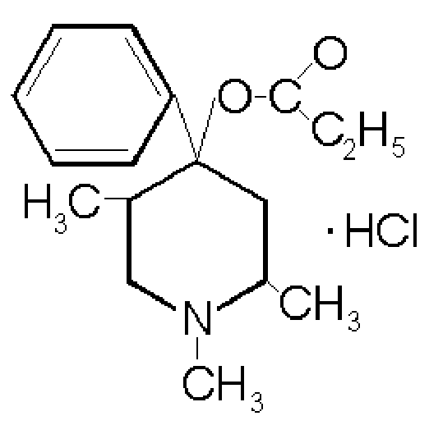
ТРИМЕПЕРИДИН
Амп. по 1 мл - 1% и 2% раствор.
Из желудочно-кишечного тракта всасывается хорошо.
По обезболивающей активности уступает морфину в 2-4 раза. Продолжительность действия 3-4 часа.
Реже вызывает тошноту и рвоту, в меньшей степени угнетает дыхательный центр.

Slide 51
ТРИМЕПЕРИДИН
В отличие от морфина снижает тонус мочеточников и бронхов, расслабляет шейку матки и немного усиливает сокращения стенки матки и повышает тонус кишечника, желчевыводящих путей.
В связи с этим промедолу отдается предпочтение при коликах.
Кроме того, он может применяться во время родов (по показаниям, так как в меньшей степени, чем морфин, угнетает дыхание плода, а также расслабляет шейку матки).

Slide 52
ФЕНТАНИЛ
Превосходит по активности морфин в 100-400 раз.
Биодоступность при пероральном приеме высокая
(90%).
Высоко липофильный, возможно сублингвальное и транскутанное применение.
Эффект первого прохождения через печень.
Метаболизм печеночный, метаболиты неактивны
Возможны секреция части препарата с желчью и повторное всасывание.
Этим обусловлен вторичный поздний пик концентрации.
Кратковременность вызываемого им обезболивания (20-30 минут). Эффект развивается через 1-3 минуты.

Slide 53
ФЕНТАНИЛ
Применяют для нейролептанальгезии совместно с нейролептиком дроперидолом (таламонал).
Такой вид анальгезии используют тогда, когда больной должен быть в сознании, например, при инфаркте миокарда.
Сама форма обезболивания очень удобна, так как больной не реагирует на болевое раздражение (анальгезирующий эффект) и с полным безразличием относится ко всему происходящему (нейролептический эффект).

Slide 54
ФЕНТАНИЛ
АТАРАЛГЕЗИЯ
Сочетание транквилизатора бензодиазепинового ряда (диазепама) с промедолом (реже с фентанилом).
Применяют у детей.

Slide 55
ФЕНТАНИЛ
Выраженное, но кратковременное угнетение центра дыхания (вплоть до остановки).
Повышает тонус скелетных мышц, в том числе мышц грудной клетки, что ухудшает лёгочную вентиляцию.
Нередко возникает брадикардия.
Прекращение эффекта связано с перераспределением в организме (снижение концентрации в ЦНС, повышение в периферических тканях).

Slide 56
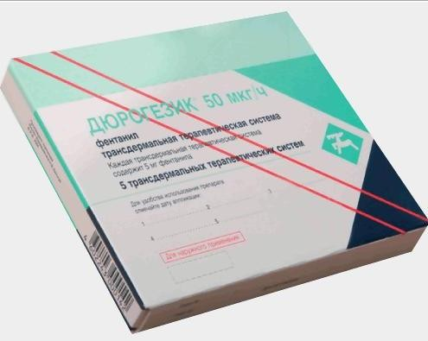
ФЕНТАНИЛ
Возможно сублингвальное и транскутанное применение.

Slide 57
АЛЬФЕНТАНИЛ
По действию очень похож на фентанил;
Аналгетический эффект слабее в 5 раз, но продолжительность действия короче, чем у фентанила;
Нет необходимости коррекции дозы при почечной недостаточности.

Slide 58
АЛЬФЕНТАНИЛ
Высокая жирорастворимость;
Высокая связь с белками (90%);
Объем распределения 0,4-1 л/кг;
Биодоступность 100%;
Метаболизм печеночный;
Нет вторичного позднего пика;
Метаболиты неактивны.

Slide 59
АЛЬФЕНТАНИЛ
Показания к применению:
Все виды анестезии;
Особенно показан при выраженной почечной недостаточности;
Необходимо осторожное применение при гипопротеинемии;
Применение у ослабленных больных.

Slide 60
СУФЕНТАНИЛ
Аналгетический эффект сильнее в 10 раз, продолжительность действия короче, чем у фентанила;
Нет необходимости коррекции дозы при почечной недостаточности;
Содержит атом серы, у чувствительных лиц может вызывать аллергические реакции.

Slide 61
СУФЕНТАНИЛ
Высокая жирорастворимость;
Высокая связь с белками (90%);
Объем распределения 1-1,5 л/кг;
Биодоступность 100%;
Метаболизм печеночный;
Нет вторичного позднего пика;
Метаболиты неактивны.

Slide 62
СУФЕНТАНИЛ
Показания к применению:
Анестезия при особо травматичных операциях;
Особенно показан при выраженной почечной недостаточности;
Необходимо осторожное применение при гипопротеинемии;
Применение у ослабленных больных.

Slide 63
РЕМИФЕНТАНИЛ
Аналгетический эффект как у фентанила, продолжительность действия короче, чем у всех опиоидов;
Нет необходимости коррекции дозы при печеночной недостаточности;
Продолжительность действия не зависит от дозировки и длительности введения.

Slide 64
РЕМИФЕНТАНИЛ
Высокая жирорастворимость;
Средняя связь с белками (70%);
Объем распределения 0,3-0,4 л/кг;
Только внутривенное введение;
Уникальный метаболизм – гидролиз неспецифическими холинестеразами;
Метаболиты неактивны.

Slide 65
РЕМИФЕНТАНИЛ
Показания к применению:
Анестезия при особо травматичных операциях любой длительности;
Особенно показан при выраженной печеночной недостаточности;
Необходимо постоянное внутривенное введение, нет других форм;
Применение у самых тяжелых больных.

Slide 66
Агонисты-антагонисты и частичные агонисты опиоидных рецепторов

Slide 67
Бупренорфин (Buprenorphine)
бупренорфина гидрохлорид
наркотический анальгетик, производное тебаина.
Фармакологическое действие:
Наркотический анальгетик, частичный агонист мю- и каппа- опиоидных рецепторов. В меньшей степени, чем морфин, угнетает дыхательный центр. В плане развития лекарственной зависимости при длительном применении менее опасен, чем морфин. Начало действия после в/в введения - 15 мин, после в/м и сублингвального - 30 мин. При сублингвальной аппликации Cmax в плазме достигается в среднем через 1 ч. T1/2 при в/м и сублингвальном применении — 3–6 ч. Равномерно распределяется по тканям, проникает через ГЭБ. Метаболизируется в печени, продукты метаболизма выделяются с желчью, незначительное количество экскретируется почками.
Продолжительность действия: при внутривенном и
внутримышечном введении - 6 часов.
Лекарственная форма:
раствор для внутривенного и внутримышечного введения, таблетки подъязычные, трансдермальная терапевтическая система
Показания:
Болевой синдром (сильной и средней интенсивности): у онкологических больных, послеоперационная боль, стенокардия, инфаркт миокарда, почечная колика, ожоги.

Slide 68
Бупренорфин (Buprenorphine)
бупренорфина гидрохлорид
Противопоказания:
Гиперчувствительность, лекарственная зависимость физическая, угнетение дыхательного центра, беременность, период лактации, детский возраст (до 12 лет).C осторожностью. Дыхательная недостаточность, печеночная и/или почечная недостаточность, микседема, гипотиреоз, надпочечниковая недостаточность, угнетение ЦНС, ЧМТ, токсический психоз, гиперплазия предстательной железы, стриктура мочеиспускательного канала, алкоголизм, пожилой возраст.
Побочные действия:
Дыхательная система: угнетение дыхательного центра.
Сердечно-сосудистая система: брадикардия, тахикардия, гипотензия, артериальная гипертензия.
ЦНС: седативный эффект, головокружение, головная боль, эйфория,
спутанность сознания, депрессия, одышка, заторможенность, замедление скорости психических и двигательных реакций; галлюцинации.
ЖКТ: тошнота, рвота, повышенное потоотделение, сухость во рту,
Глаз: миоз.
Вегетативная нервная система: красный дермографизм, сухость во рту, повышенная чувствительность к холоду. Кожная сыпь.

Slide 69
Бупренорфин (Buprenorphine)
бупренорфина гидрохлорид
Передозировка. Симптомы: тошнота, рвота, сонливость, выраженный миоз.
Симптомы интоксикации. Сонливость, кома, остановка дыхания, апноэ, нарушение сердечного ритма, дыхательный и метаболический ацидоз, возникновение синдрома отмены наркотических анальгетиков (схваткообразные боли в животе, рвота, парестезии, заложенность носа, слезоточение, зевота, потливость, тремор, миалгии), сосудистый коллапс, остановка сердца, возможен летальный исход.
Лечение: промывание желудка, налоксон (в/в),
стимуляторы дыхания (доксапрам в/в).
Взаимодействие:
Усиливает действие наркотических анальгетиков, фенотиазинов, анксиолитиков, седативных, снотворных, общих анестетиков, этанола, ингибиторов МАО.

Slide 70
Бупренорфин (Buprenorphine)
бупренорфина гидрохлорид
Способ применения и дозы.
В качестве обезболивающего средства: внутривенно/внутримышечно 0,3 -0,6 мг (6 -12 мкг/кг) каждые 6-8 часов, внутривенно капельно 25 - 250 мкг/ч.
Эпидурально капельно 5-50 мкг/ч. Эпидурально болюсно 50 - 60 мкг (1 мкг/кг).
При сублингвальном приеме — 200–400 мкг с интервалом между приемом 6–8 ч.
У пациентов с нарушением функции печени или почек элиминация препарата замедлена, что приводит к накоплению его в организме и усилению его седативного эффекта.
Для усиления анальгетического эффекта возможно сочетание с наркотическими анальгетиками, антидепрессантами, а также с немедикаментозными средствами, например, с чрезкожной электростимуляцией нерва.
Применение.
Эпидурально болюсно: 60 мкг бупренорфина в 10 мл местного анестетика или изотонического раствора натрия хлорида без консервантов. Капельно: 500 мкг бупренорфина в 100 мл воды для инъекций или изотонического раствора натрия хлорида (5 мкг/мл).

Slide 71
Буторфанол (морадол)
Является агонистом к - рецепторов и слабым антагонистом μ - рецепторов. Активнее морфина в 3 - 5 раз, Т1/2 — порядка 3 ч.
Вводят в/в или в/м через 3-4 часа. Эффект развивается сразу после в/в введения и достигает максимума через несколько минут, после в/м – через 10 минут, максимум через 30-60 минут.
Стимулирует рвотный центр, вызывает миоз, повышает системное АД, давление в легочной артерии, КДД в левом желудочке и ОПСС. Незначительно влияет на гладкую мускулатуру кишечника, не угнетает диурез, не спазмирует сфинктер Одди.

Slide 72
Буторфанол (морадол)
Показания к применению: болевой синдром средней и сильной выраженности любой этиологии, в т.ч. Послеоперационный, во время родов, премедикация и сбалансированная анестезия.
Противопоказания: гиперчувствительность, беременность (за исключением болевого синдрома при родах), грудное вскармливание.
Ограничения к применению: наркотическая зависимость, ЧМТ, возраст до 18 и после 65 лет, внутричерепная и легочная гипертензия, дыхательная, печеночная и/или почечная недостаточность, ХСН, ОИМ, АГ, коронарная недостаточность, лекарственная зависимость от опиоидных анальгетиков.

Slide 73
Буторфанол (морадол)
Побочные реакции:
Со стороны ЦНС – сонливость, головокружение, беспокойство, спутанность сознания, эйфория, бессонница, сонливость, враждебность, нервозность, парестезия, галлюцинации, тремор, головная боль.
Со стороны ЖКТ – тошнота, рвота, анорексия, запор.
Со стороны ССС – вазодилятация, сердцебиение, снижение АД, обморок, повышение АД, тахикардия, боль в грудной клетке.
Аллергические реакции.

Slide 74
Пентазоцин (лексир, фортрал)
По сравнению с фенантреновыми производными в структуре пентазоцина отсутствует один из циклов.
Он является агонистом к-рецепторов и антагонистом μ-рецепторов.
Препарат уступает морфину по анальгетической активности в 3-4 раза и длительности действия.
Несколько меньше, чем морфин, угнетает дыхание, реже развиваются запоры.

Slide 75
Пентазоцин (лексир, фортрал)
Привлек внимание в связи с тем, что при его применении относительно невелик риск возникновения лекарственной зависимости по сравнению с другими наркотическими анальгетиками (так как он не вызывает эйфорию; может вызывать дисфорию).
Вызывает повышение давления в легочной артерии, возрастает ЦВД, что приводит к увеличению преднагрузки на сердце. Повышается также работа сердца. В связи с этими гемодинамическими эффектами пентазоцин не следует применять при инфаркте миокарда.
Из желудочно-кишечного тракта всасывается хорошо.

Slide 76
Пентазоцин (лексир, фортрал)
Пентазоцин является также антагонистом наркотических анальгетиков (агонистов), однако этот вид действия выражен у пентазоцина в небольшой степени.
Проявляется антагонизм, в частности, в том, что при введении пентазоцина лицам с лекарственной зависимостью к наркотическим анальгетикам у них развивается aбстинентный синдром.

Slide 77
Налбуфин (нубаин).
является агонистом сигма -
рецепторов и слабым антагонистом
μ - рецепторов. По активности примерно соответствует морфину. Фармакокинетика сходна с таковой для морфина. T1\2 = 2 - 3 ч. Вводят парентерально через 3 - 6 ч.

Slide 78
ОСТРОЕ ОТРАВЛЕНИЕ НАРКОТИЧЕСКИМИ АНАЛЬГЕТИКАМИ
У взрослого человека отравление вызывает морфин в дозе 60 мг и более, летальная доза составляет 250 мг.
Основные признаки: спутанное сознание, поверхностное уреженное дыхание, гипотония, резко суженные зрачки, понижение температуры тела и мочеотделения, в конце отравления - снижение АД, кожа бледная, холодная, цианотичная.
Смерть - в результате паралича дыхательного центра или шока, отека легких и вторичной инфекции.

Slide 79
ОСТРОЕ ОТРАВЛЕНИЕ НАРКОТИЧЕСКИМИ АНАЛЬГЕТИКАМИ
Специфические антагонисты:
Налоксон, налтрексон - полные антагонисты по всем эффектам;
Вызывает абстиненцию у опиатных и героиновых наркоманов.
Налорфин - на уровне центра дыхания (при отравлении пентазоцином - только налоксон).
Налорфин, частичный антагонист морфина, в чистом виде действует как морфин (вызывает анальгетичес-кий эффект, но слабее, угнетает дыхание, дает брадикардию, суживает зрачки).
Но на фоне введенного морфина налорфин проявляет себя как его антагонист. Обычно применяют в/в в дозе от 3 до 5 мг, при необходимости повторяя инъекции через 30 минут. Эффект его буквально возникает на "кончике иглы" - в течение первой минуты введения. При передозировке этих средств у отравленного морфином, может быстро развиться синдром отмены.

Slide 80
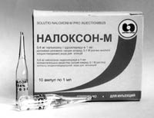
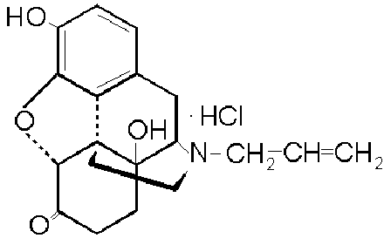
Налоксон
блокирует все типы опиоидных рецепторов. Свойствами агониста опиоидных рецепторов не обладает.
Устраняет не только угнетение дыхания, но и большинство других эффектов наркотических анальгетиков, в том числе и
агонистов-антагонистов. При введении
внутрь налоксон всасывается, но большая часть его разрушается при прохождении через печень.
Вводят внутривенно и внутримышечно.
Действие наступает быстро (через 1
мин) и продолжается до 2 - 4 ч.

Slide 81
Налтрексон
также универсальный антагонист опиоидных анальгетиков.
Примерно в 2 раза активнее налоксона и действует значительно более продолжительно (24 - 48 ч).
Из побочных эффектов может вызывать бессонницу, тошноту, спастические боли в области живота, суставные боли.
Предназначен только для энтерального применения.
Используется в основном в комплексе лечения опиоидных наркоманий.

Slide 82
ОСТРОЕ ОТРАВЛЕНИЕ НАРКОТИЧЕСКИМИ АНАЛЬГЕТИКАМИ
Симптоматическая терапия:
Промывание желудка (даже при парентеральном введении морфина, так как происходит частичное его выделение слизистой ЖКТ в просвет кишечника), согревание, опорожнение мочевого пузыря (катетер), спазмолитики - для устранения спазмогенного влияния на ЖКТ и мочевыводящие пути.
Необходимо согревание больного, если возникают судороги, используют противосудорожные.
При глубоком угнетении дыхания производят искусственную вентиляцию легких.

Slide 83
НАРКОТИЧЕСКИЕ АНАЛЬГЕТИКИ
Толерантность
Продолжительный прием опиоидов в больших дозах приводит к ослаблению их действия. Поэтому требуются все возрастающие количества препарата для достижения одной и той же степени аналгезии.
Данный феномен, называемый толерантностью, характерен для всех препаратов из группы опиоидов.
Толерантность может возникать при назначении любого из них и сопровождаться перекрестной устойчивостью к действию также и остальных опиоидов.
Толерантность совсем не обязательно сопровождается физической зависимостью.

Slide 84
НАРКОТИЧЕСКИЕ АНАЛЬГЕТИКИ
Привыкание к препарату появляется параллельно с развитием наркомании. Для получения эффекта необходимы всё возрастающие дозы препарата (до 10,0-14,0 морфина!);
Скорость развития толерантности и зависимости для разных препаратов отличается.
Высокая - морфин, фентанил.
Средняя - кодеин, этилморфин, промедол.
Низкая - пентазоцин, бупренорфин, буторфанол, трамадол.

Slide 85
ВЗАИМОДЕЙСТВИЕ НАРКОТИЧЕСКИХ АНАЛЬГЕТИКОВ
КОМПЛЕКС СРЕДСТВ ДЛЯ ПРЕМЕДИКАЦИИ
Комбинация наркотических анальгетиков с нейролептиками = нейролептаналгезия
с траквилизаторами = транквилоаналгезия
= атаралгезия.
Применяют для усиления и пролонгирования эффекта.
Но - усиление угнетающего влияния на ЦНС сопровождается усилением торможения дыхания.

Slide 86
ВЗАИМОДЕЙСТВИЕ НАРКОТИЧЕСКИХ АНАЛЬГЕТИКОВ
СОЧЕТАННОЕ ПРИМЕНЕНИЕ АМФЕТАМИНА С НАРКОТИЧЕСКИМИ АНАЛЬГЕТИКАМИ
усиливает действие анальгетиков у больных с хронической болью.
ИНГИБИТОРЫ МАО И НАРКОТИЧЕСКИЕ АНАЛЬГЕТИКИ
не рекомендуют вводить одновременно из-за высокой частоты гиперпирексической комы.
Гиперпирексия - состояние организма, характеризующееся повышением температуры тела выше 41⁰С.

Slide 87
ВЗАИМОДЕЙСТВИЕ НАРКОТИЧЕСКИХ АНАЛЬГЕТИКОВ
БЕТА-АДРЕНОМИМЕТИКИ
увеличивают биотрансформацию опиоидов
(усиливают печеночный кровоток).
БЕТА-АДРЕНОБЛОКАТОРЫ
уменьшают биотрансформацию опиоидов
(снижают печеночный кровоток).
СОВМЕСТНОЕ ПРИМЕНЕНИЕ ОПИОИДА АГОНИСТА С АГОНИСТОМ-АНТАГОНИСТОМ
должно быть очень осторожным, так как возможно уменьшение степени анальгезии или возникновение состояния абстиненции.

Slide 88
ТРАМАДОЛ
ТРАМАДОЛ
происходит нарушение проведения болевых импульсов по афферентным
путям и нарушается восприятие болевых импульсов в ЦНС.
Ингибитор обратного захват норадреналина и серотонина
Стимулирует
μ - рецепторы

Slide 89
ТРАМАДОЛ
Видимо, в связи с низким сродством к μ- рецепторам, трамадол считают аналгетиком средней силы действия, которая составляет
около трети
аналгетического эквивалентна
потенциала потенциалу
морфина и
пентазоцина.
Анальгетическое действие развивается через 15- 30 минут после приема и продолжается 3-5 часов.
Эффект 1 мг/кг трамадола сравним с таковым у бупренорфина в дозе 3 мкг/кг, налбуфина (1 мг/кг), морфина (1 мг/кг).

Slide 90
ТРАМАДОЛ
Является очень схожим препаратом с тримеперидином;
Практически все фармакокинетичес- кие показатели совпадают;
Значительно снижен аффинитет к μ рецепторам;
Центральные эффекты практически отсутствуют.

Slide 91
ТРАМАДОЛ
Отсутствует влияние на дыхательный центр, нет тошноты и рвоты;
Не угнетает моторику ЖКТ;
Не вызывает седации, эйфории и галлюцинаций;
Не вызывает привыкания.

Slide 92
ТРАМАДОЛ
Показания к применению:
Умеренная послеоперационная боль;
Хроническая боль, умеренная и тяжелая;
При аллергии на НПВС у пациентов с болевым синдромом;
Преимущественно соматическая боль.

Slide 93


